Slide 1
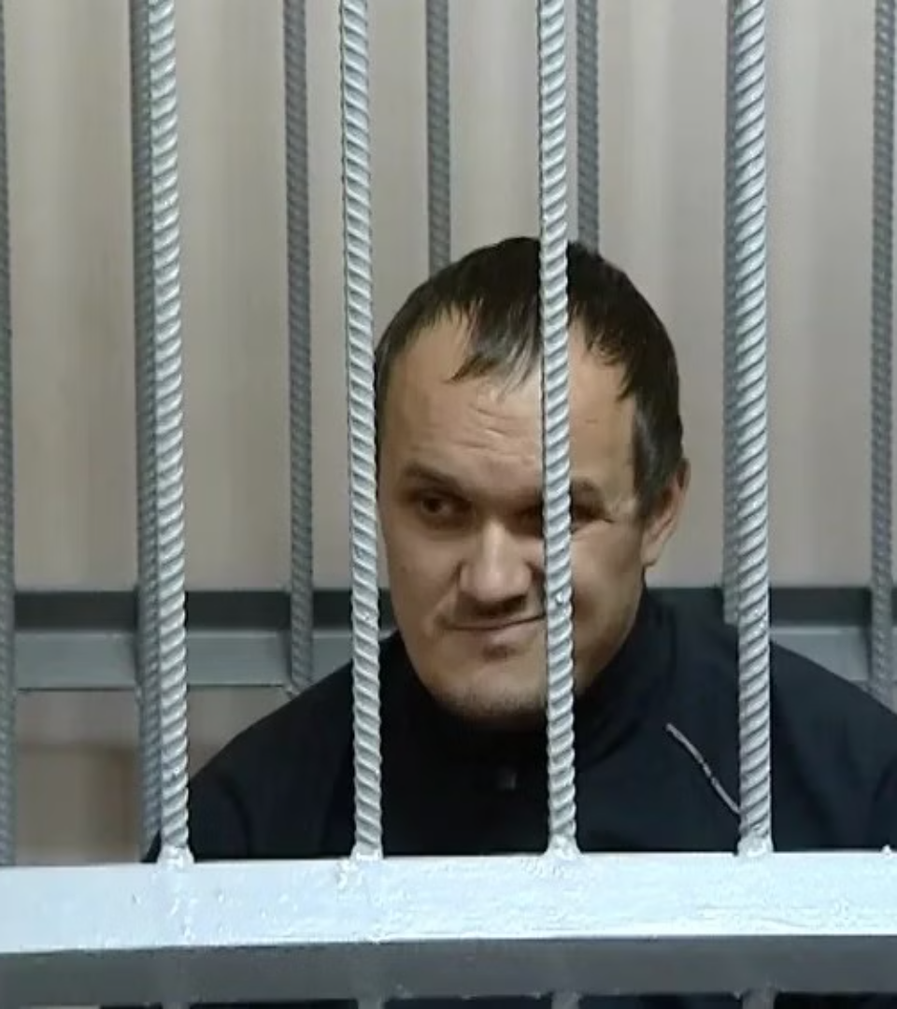
Опасности криминального характера и защита от них
newUROKI.net
Сегодня мы поговорим об опасностях криминального характера, которые могут подстерегать нас в повседневной жизни. Это важная тема, потому что знание этих опасностей и умение защищаться от них поможет нам сохранить здоровье и благополучие. Мы обсудим различные виды криминальных угроз, правила безопасного поведения и порядок действий в опасных ситуациях.
Презентация для урока ОБЗР в 10 классе по теме: «Опасности криминального характера, меры защиты от них»
«Новые УРОКИ» newUROKI.net
Всё для учителя – всё бесплатно!

Slide 2
newUROKI.net
Криминальные опасности в современном обществе
Уличная преступность
Мошенничество
Киберпреступность
К ней относятся грабежи, разбои, кражи личного имущества. Чаще всего они происходят в плохо освещенных местах, в темное время суток. Важно избегать таких мест и не демонстрировать ценные вещи.
Это обман с целью завладения чужим имуществом или денежными средствами. Мошенники часто используют телефонные звонки, интернет-ресурсы. Будьте бдительны и не доверяйте незнакомцам.
Взломы аккаунтов в социальных сетях, кража личной информации, фишинговые атаки. Используйте сложные пароли и не переходите по подозрительным ссылкам. Следите за тем, кому и какую информацию вы даете в сети.

Slide 3
newUROKI.net
Правила безопасного поведения при проявлении агрессии
1
Сохраняйте спокойствие
2
Держите дистанцию
Не поддавайтесь на провокации и не отвечайте агрессией на агрессию. Старайтесь говорить спокойно и уверенно. Это поможет вам контролировать ситуацию.
Не подходите слишком близко к агрессору. Это может спровоцировать его на дальнейшие действия. Помните о безопасном расстоянии.
3
Ищите свидетелей
4
Покиньте место конфликта
Постарайтесь привлечь внимание окружающих. Наличие свидетелей может остановить агрессора. Звать на помощь - это нормально.
Если это возможно, постарайтесь уйти. Не оставайтесь в опасной ситуации, если есть возможность избежать ее. Уйти - не значит проиграть.

Slide 4
newUROKI.net
Криминальные ситуации в общественных местах и правила безопасного поведения
Общественный транспорт
Торговые центры
Парки и скверы
Следите за своими вещами, не оставляйте их без присмотра. Остерегайтесь карманных воров и не садитесь в пустые вагоны в позднее время.
Будьте внимательны к подозрительным личностям, не принимайте предложения от незнакомцев. Не оставляйте сумки и телефоны без присмотра.
Избегайте прогулок в темное время суток, особенно в безлюдных местах. Ходите только по освещенным дорожкам и не разговаривайте с незнакомцами.

Slide 5
newUROKI.net
Порядок действий при попадании в опасную ситуацию
Оцените ситуацию
Определите степень угрозы и возможные варианты развития событий. Что может случиться, если ничего не предпринимать?
Примите решение
Выберите наиболее безопасный вариант действий. Необходимо действовать быстро и решительно.
Действуйте
Реализуйте выбранный план. Не бойтесь просить о помощи или использовать средства самообороны (если это необходимо и разрешено законом).
Сообщите о случившемся
После того, как опасность миновала, сообщите о произошедшем в полицию. Это поможет предотвратить подобные ситуации в будущем.

Slide 6
newUROKI.net
Порядок действий в случаях, когда потерялся человек
1
Немедленно сообщите
Сообщите родителям, учителям или другим взрослым, если потерялся маленький ребенок или пожилой человек. Время играет важную роль.
2
Организуйте поиск
Осмотрите ближайшую территорию, зовите потерявшегося по имени. Разделитесь на группы для более эффективного поиска.
3
Обратитесь в полицию
Если поиски не принесли результатов, обратитесь в полицию. Предоставьте всю необходимую информацию о пропавшем человеке.

Slide 7
newUROKI.net
Порядок действий в ситуации обнаружения потерявшегося человека
Успокойте человека
Выясните обстоятельства
Сообщите о находке
Постарайтесь успокоить потерявшегося человека. Предложите ему воды, если это необходимо. Важно создать обстановку доверия и безопасности.
Попробуйте узнать, как человек потерялся и как долго он находится в таком состоянии. Эта информация может быть полезна для дальнейших действий.
Сообщите о находке родителям, учителям, полиции или другим взрослым. Не оставляйте потерявшегося человека одного, пока не прибудет помощь.

